Slide 1


ỦY BAN NHÂN DÂN QUẬN LONG BIÊN
TRƯỜNG MẦM NON GIANG BIÊN
LĨNH VỰC PHÁT TRIỂN NHẬN THỨC
Đề tài: Nhận biết hình tròn
Lứa tuổi: Nhà trẻ (24 - 36 tháng tuổi)

Slide 2





Slide 3




Hình tròn

Slide 4



Slide 6


Slide 7

TRÒ CHƠI “THỬ TÀI CỦA BÉ”

Slide 8




Slide 9


Slide 10


TRÒ CHƠI “AI TINH MẮT”

Slide 11



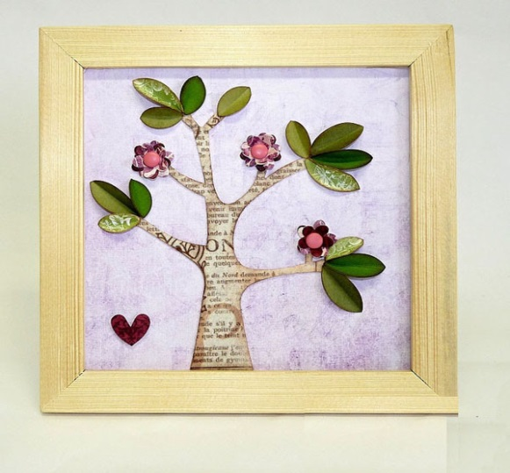
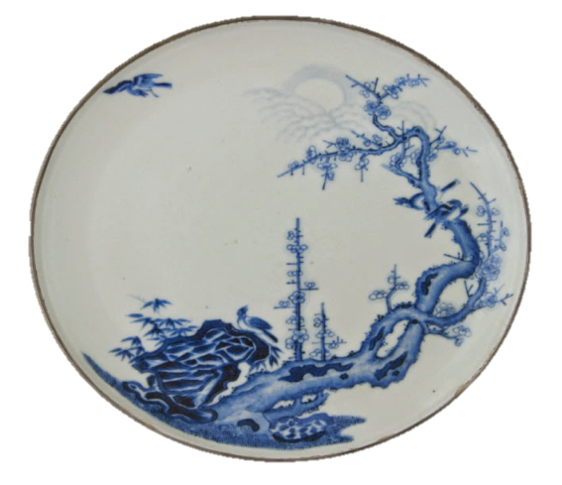
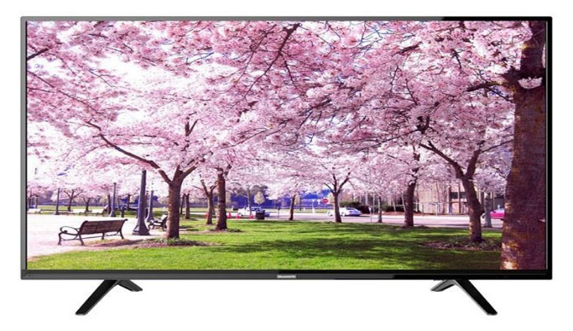

Slide 12




Slide 13

Xin chào
Hẹn gặp lại các con

